Slide 1

Atelier lecture
Responsable: Alexandre Malmartel
alexandre.malmartel@u-paris.fr

Slide 2
Les ateliers lecture:
Identifier des articles potentiellement pertinents pour votre pratique
Savoir lire de façon critique un article tiré d’une revue médicale sans être spécialiste en méthodologie
Synthétiser des informations importantes d’un article pour la pratique clinique
Développer la réflexivité des étudiants
Préparation à réalisation de communication orales (thèses/congrès)

Slide 3
Critères de validation
Présence à 3 enseignements de lecture critique obligatoires,
Participation à l’analyse d’un article, quelle que soit la présentation effectuée (contexte, poster, analyse méthodologique)
Dépôt de la présentation dans le portfolio et validation par l’animateur à l’issue de la séance

Slide 4
Déroulé – 1 séance sur 3 avec présentation
1 mois avant la séance : envoi de l’article choisi à l’enseignant superviseur
Travail sur l’article : 1 interne pour le contexte, 1 pour le poster, 1 pour la critique méthodologique
8 jours avant la séance : envoi de la présentation à l’enseignant superviseur (il vous encadre, posez lui des questions si besoin!)
Contexte : 10 minutes, 10 diapos → revue bibio concernant les connaissances et recos actuelles puis la problématique
Poster : 10 minutes, 1 diapo → résumé synthétique sous forme de poster «Objectif, méthodes, résultats, discussion »
Méthodologie : 10 minutes, 5 diapos → utilisation de la fiche standardisée article quali/quanti et discussion
Echanges avec le groupe : 15 minutes → évolutions par rapport aux recos, pertinence et utilité des résultats
Après la séance
Avant la séance
Pendant la séance
Insertion sur le portfolio du travail

Slide 5
Déroulé – 2 séances sur 3 en auditeur
Au moins 1 mois avant la séance : sélection des articles à présenter
Revoir la grille d’évaluation méthodologique
Écoute active des 2 présentations : contexte, poster, méthodologie
Echanges avec les présentateurs
Après la séance
Avant les séances
Pendant la séance
Préparation de la séance suivante s’il s’agit de la séance où l’étudiant doit être présentateur

Slide 6
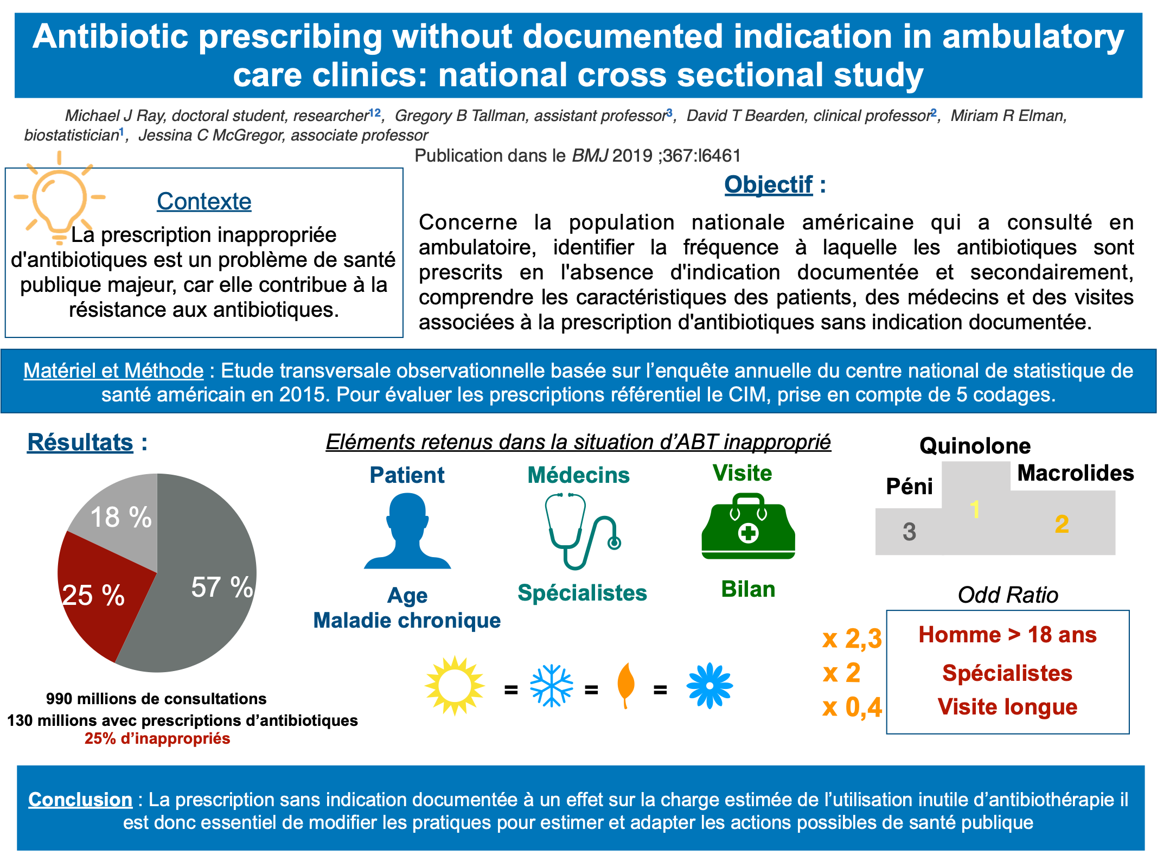

Slide 8
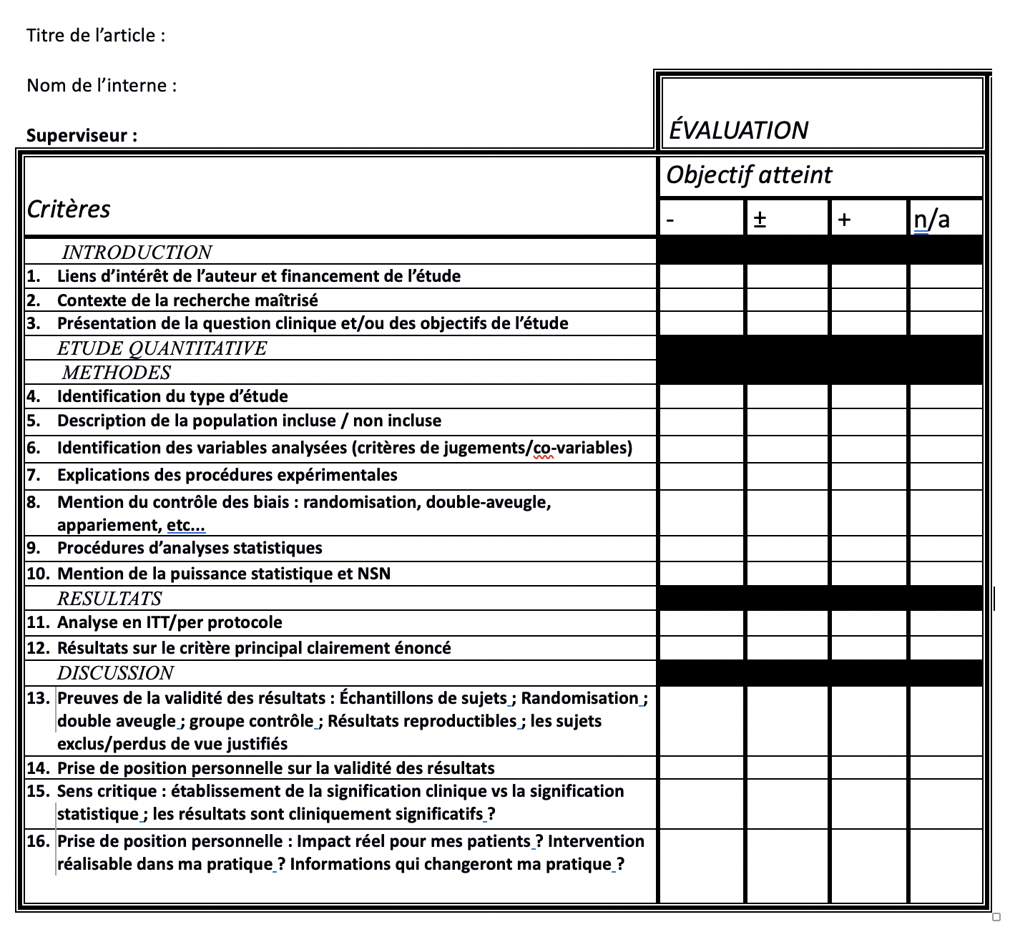
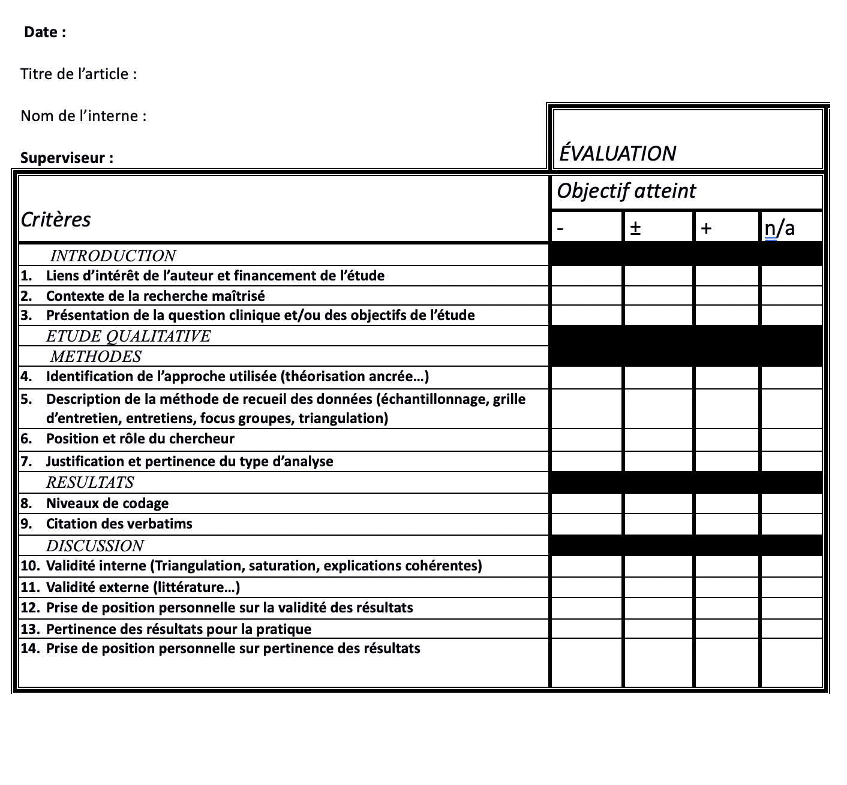
Grilles d’évaluation disponibles

Slide 9
Si besoin :
En cas d’absence sur votre séance de présentation:
Echanger avec un des co-internes du groupe
Informer rapidement les enseignants référents !
Toutes les ressources et plannings sont sur le site du DMG :
https://dmg-u-paris.fr/p/atelier-de-lecture

Slide 10
BON SEMESTRE!
MERCI POUR VOTRE ATTENTION

